Slide 1
BIBLIJSKA DOKTRINA : PROPOVIJEDANJE EVANĐELJA
3. tromjesečje 2024 Prezentacija biblijske pouke 3. kolovoza 2024.

Slide 2
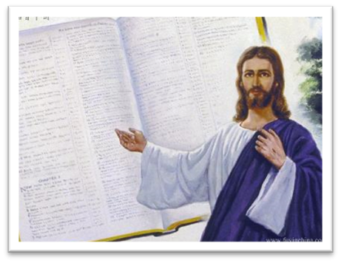
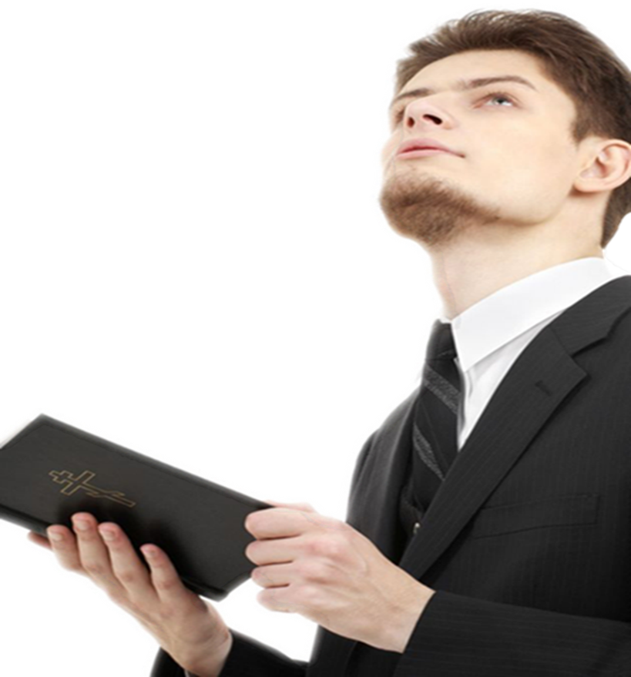
Upamtite stih
MARKO 5,19:
”Ali mu ne dopusti, nego mu reče: ‘Idi kući svojima, pa im javi što ti je sve učinio Gospodin u svome milosrđu.“

Slide 3
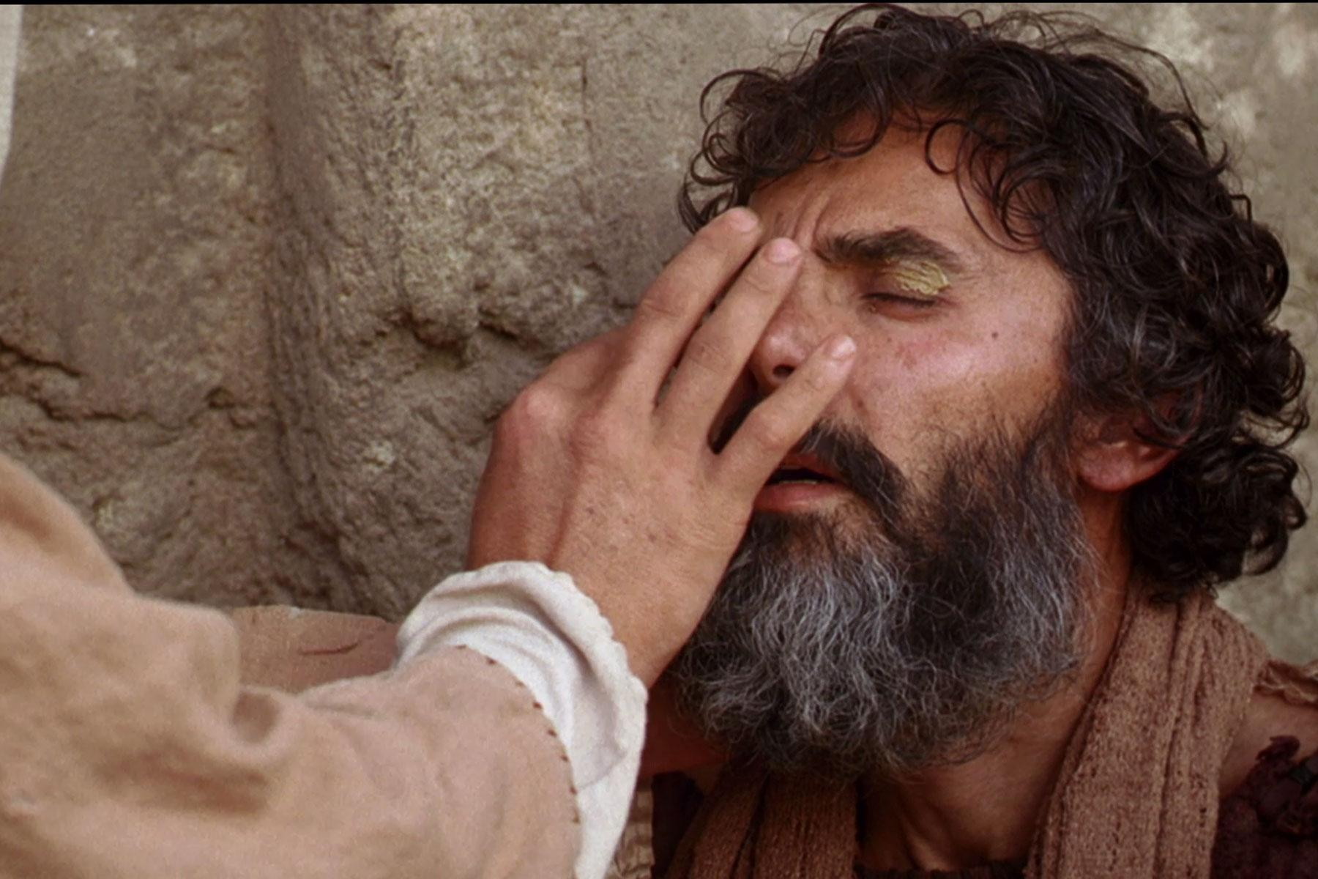
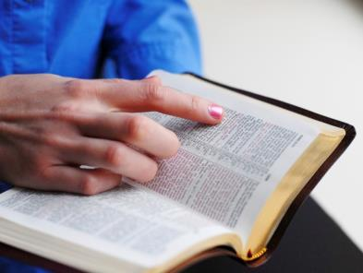
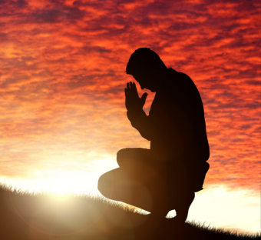
Izrazi Božje ljubavi
Marko 5 i 6 iznose slične teme kao i Marko 1. U 5. i 6.poglavlju zapažamo da Isus čini čuda, kao što je istjerivanje nečistih duhova, iscjeljenje ljudi i propovijedanje Evanđelja. Prema tomu, u ovoj pouci razmotrićemo izabrane događaje iz ova dva poglavlja koji
obuhvaćaju ovaj raspon tema. U pouci za ovaj tjedan razmatraju se dva Isusova čuda. Prvi izvještaj govori o čovjeku s nečistim duhom, koji je također bio član
poganske zajednice. U drugom izvještaju govori se o “nečistoj” ženi,
pripadnici židovske zajednice.

Slide 4
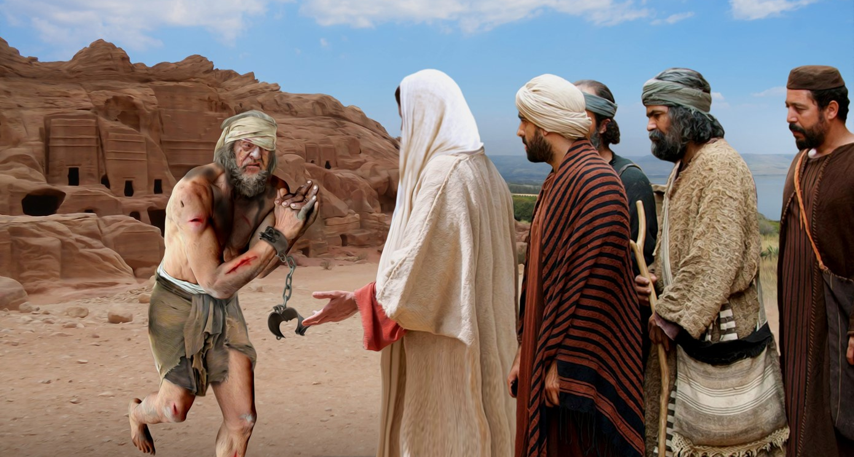
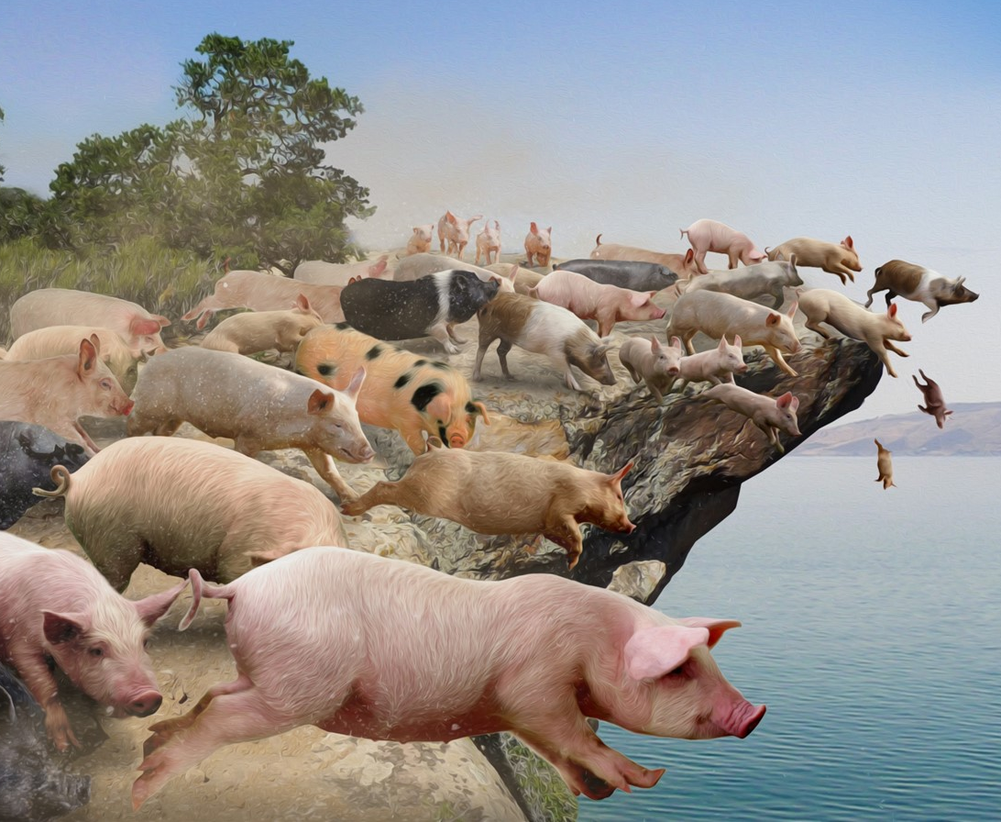
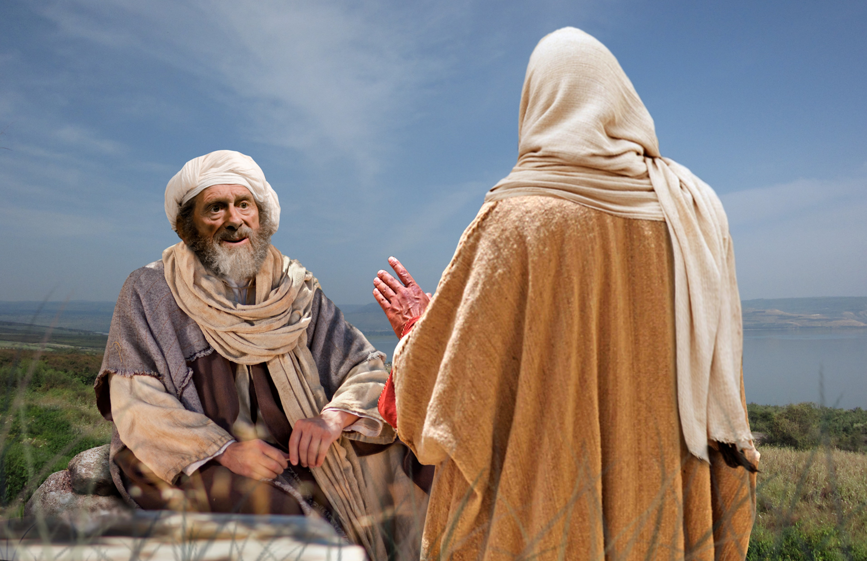
“No Isus mu nije dopustio, nego mu je rekao: ’Idi kući svojima, i ispričaj im što je Gospodin učinio za tebe. Reci im kako je bio milostiv prema tebi.’”
(Marko 5,19 SHP)

Slide 5
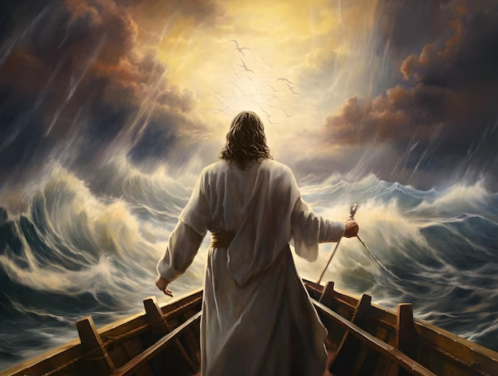
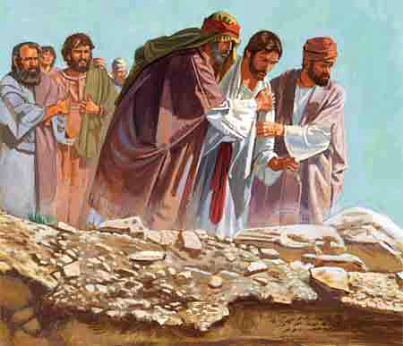
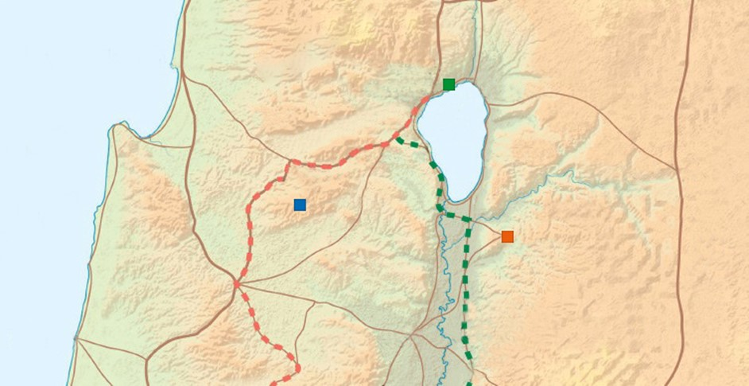
Tiberijadsko jezero, koje se naziva i Galilejsko more, graničilo je s područjem Galileje, Dekapolisa i Trahonta. Ovo jezero i njegovi obližnji gradovi svjedočili su o mnogim Isusovim aktivnostima.
Prema njegovom običaju, Marko nas nagoni da brzo putujemo s Isusom od jezera do obale Gadare; zatim ponovno prelazi jezero u Kafarnaum; odatle putuje u Nazaret; zatim ponovno prelazi jezero na osamljeno mjesto (Marko 4,35-6,52).
U svakoj od tih faza Isus se suočavao s izazovima i osvajao pobjede.
3. Savladavanje bolesti (Marko 5,21-34)
1. Savladavanje oluje (Marko 4,35-41)
Kafarnaum
3
1
5
5. Prevladavanje nesporazuma (Marko 6,31-52)
Nazaret
4
2
4. Prevladavanje odbacivanja i izazova (Marko 6,1-30)
Gadara
2. Pobjeda nad demonima (Marko 5,1-20)

Slide 6
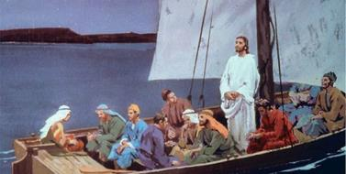
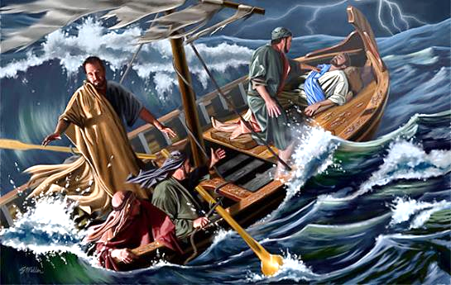
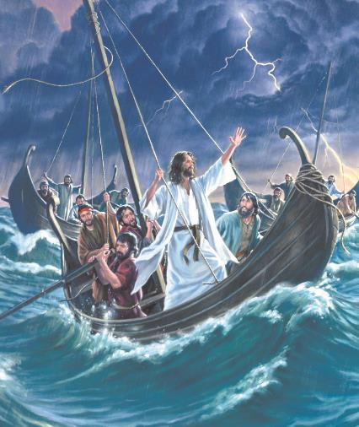
POBIJEDA NAD OLUJOM
“On se tada probudi, zaprijeti vjetru i reče moru: ’Utišaj se! Umukni!’ Vjetar prestade i nastade velika tišina.” (Marko 4,39 NIV)
Umoran nakon napornog dana, Isus je pao u dubok san dok su putovali na drugu stranu jezera (Marko 4,35-36.38a).
Revelation of God
Demonstracija moći.
Ljudski strah.
Mark 4:40-41
"Tko je to?"
“Rekao je moru: “Ušuti! Umiri se!"
Ljudski odgovor.
"Ne brinite se!"
Otkrivenje ili poruka
“Bojali su se i osje- ćali veliki strah.”
“Zašto ste se tako uplašili?”
“Kako to da nemate više vjere?”
Ovaj odlomak slijedi zajednički obrazac za objavu od Boga:
Pojavio se jak vjetar koji je ugrozio brodove koji su putovali preko (Marko 4,37). Učenici su probudili Isusa i on je naredbom utišao oluju (Marko 4,38-40).

Slide 7
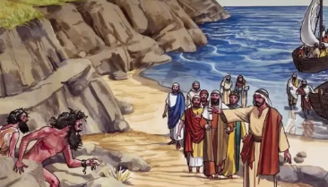
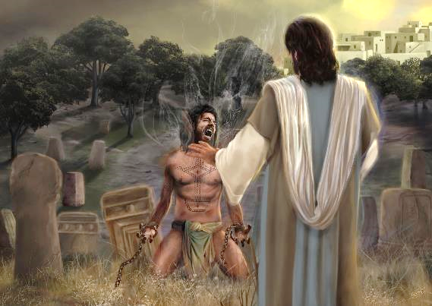
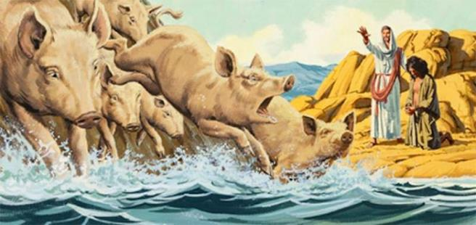
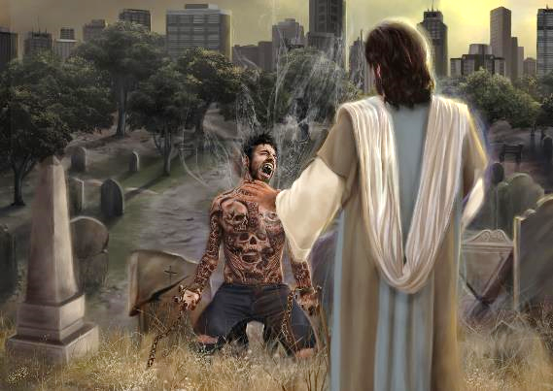
POBIJEDA NAD DEMONIMA
“Tek što iziđe iz lađice, odmah mu dođe u susret iz grobova čovjek koga je opsjeo nečisti duh.” (Marko 5,2)
Pristajanje je bilo spektakularno. U roku od nekoliko minuta, svi su trčali uplašeni prema lađama. A Isus? Razgovarao je s vragom o uvjetima njihove predaje.
Usprkos njegovom grubom pona- šanju, opsjednuti čovjek prepoznao je u Isusu Onoga koji ga je mogao osloboditi. Iako je njegov vapaj bio gušen glasom demona, Isus ga je mogao jasno čuti i odgovorio je čovjekovoj vjeri.
Isus je izveo čovjeka iz njegovog nečistog doma (grobnice), a stanovnike tog kraja oslobodio njihovog nečistog posjeda (svinje) po želji demona. Čovjek je postao čist, dok su njegovi sugrađani ostali u njihovoj prljavštini.
Stoga je Isus poslao ovog oslobođenog čovjeka kao svog predstavnika, da dovrši ono što je sam Isus započeo.
Ovaj nas događaj uči da Isus čuje naše zahtjeve i može nam pomoći prevladati sve poteškoće s kojima se u životu borimo.

Slide 8
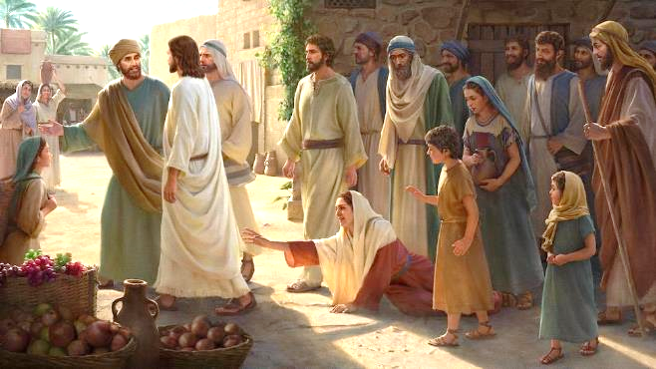
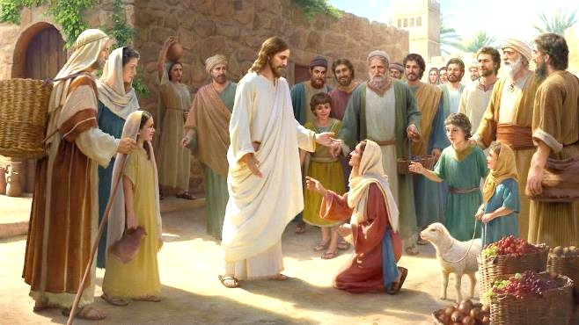
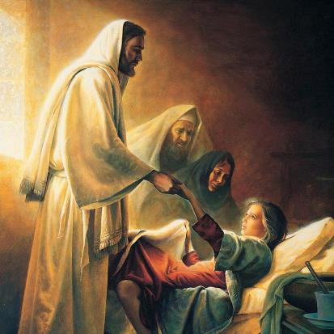
SAVLADAVANJE BOLESTI
“Uhvati je za ruku te joj reče: ’Talitha kumi!“, što znači: ’Djevojčice, ja ti govorim ustani!’“ (Marko 5,41)
Ponovno se nalazimo pred drugim "sendvič“ događajen:
Jair traži Isusa.
Marko 5 ,21-24
Unatoč ozbiljnosti situacije, Isus prekida svoj put zbog nečeg naizgled trivijalnog: netko ga je dotaknuo (Marko 5,30-32).
Žena je izliječena.
Marko 5,25-34
Zar to nije mogao riješiti kasnije? Nije li djevojčicin život bio važniji?
Isus iscjeljuje Jairovu kćer
Marko 5,35-43
Ali Bog ne gleda ono kako mi vidimo. Ako djevojčica umre, mogao bi je uskrsnuti. Ali ako bi žena otišla, ostala bi u duhovnoj tami, misleći da ju je neka čarobna sila izliječila.
“Kćeri, tvoja te vjera ozdravila !“ (Marko 5,34). Vjerovanje u Isusa je glavno. Kako za nju tako i za njenog oca Jaira: "Ne boj se! Samo vjeruj!" (Marko 5,36). To važi i danas za tebe i mene.

Slide 9
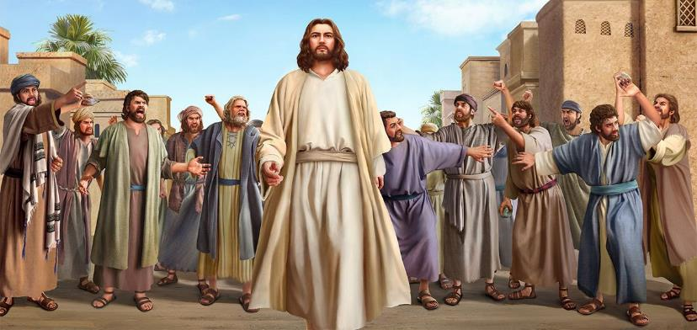
PREVLADAVANJE ODBIJANJA I IZAZOVA (1)
“I čudio se njihovoj nevjeri. Išao je po okolnim selima i učio.” (Marko 6,6)
Zašto su Nazarećani odbacili Isusa (Marko 6,1-6)?
Bili su iznenađeni kako ih je Isus poučavao.
Poznavali su ga kao stolara, a ne kao učitelja i iscjelitelja.
Poznavali su njegovu obitelj (s kojom se Isus nije u svemu slagao).
Kako je Isus reagirao? Jednostavno je otišao i uputio se u druga područja rada. I to je bio obrazac djelovanja kojim je poučavao svoje učenike (Marko 6,11).
Jeste li ikada bili odbačeni poput Isusa ili ste morali proći kroz neku krizu koju je teško razumjeti? Što ste naučili iz tog iskustva koje možete koristiti kako biste pomogli nekome tko prolazi kroz isto iskustvo?

Slide 10
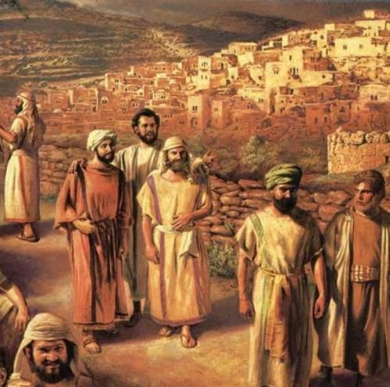
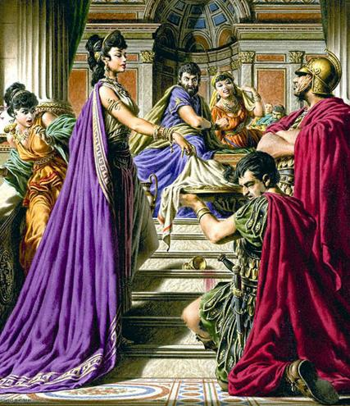
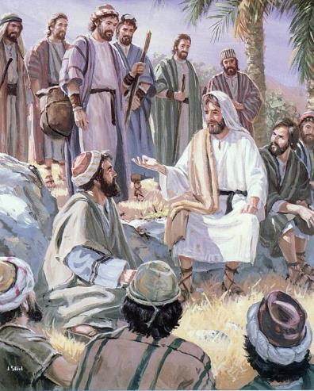
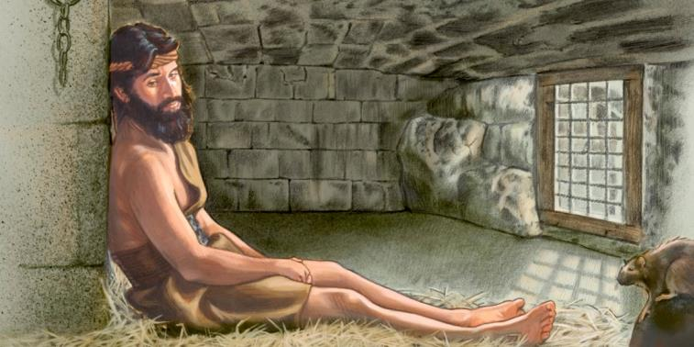
PREVLADAVANJE ODBIJANJA I IZAZOVA (2)
“I čudio se njihovoj nevjeri. Išao je po okolnim selima i učio.” (Marko 6,6)
Dolazimo do treće "sendvič" priče:
Poslanje učenika
Marko 6 ,7-13
Smrt Ivana Krstitelja.
Marko 6,14-29
Izvješće učenika
Marko 6,30
Isus predlaže svojim učenicima veliki izazov: poslat će ih po dvoje propovijedati, nakon što prvo prime nekoliko važnih praktičnih savjete (Marko 6,7-10).
Dok oni slobodno propovijedaju, Ivan je i dalje u zatvoru.
Za razliku od uspjeha učenika, Ivan je svoje svjedočanstvo zapečatio strašnom smrću.

Slide 11
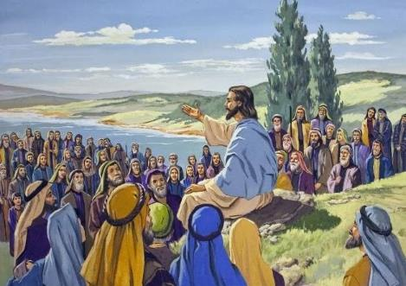
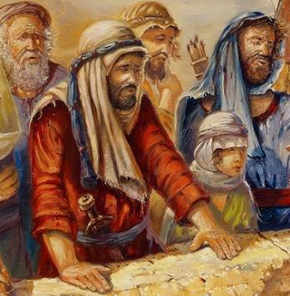
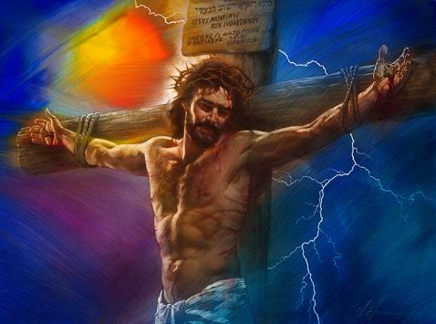
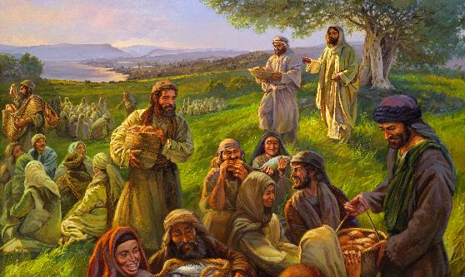
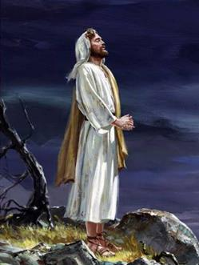
PREVLADAVANJE NESPORAZUMA
“Nisu mogli vjerovati što se dogodilo. Vidjeli su čudo koje je Isus učinio s kruhom, ali zbog okorjelosti srca još uvijek nisu razumjeli što to znači.” (Marko 6,52)
Isusovi učenici trebali su s njim opširno podijeliti detalje svog poslanja; a Ivanovi učenici morali su razumjeti zašto je njihov učitelj umro.
Isus se povukao s njima, ali se javilo mnoštvo i čekalo ga na obali. Kad ih je vidio, "sažali je nad njima, jer su bili kao ovce bez pastira" (Marko 6,34).
Bili su narod bez vođe, bez ikoga tko bi ih vodio (1. o kralj. 22,17). Tražili su Mesiju da ih oslobodi Rima. Ali Isus im je ponudio Mesiju koji će ih osloboditi grijeha (Marko 10,45).
Suočeni s čudom malo kruha i ribe, mnoštvo je željelo učiniti Isusa svojim političkim vođom (Ivan 6, 14.15). Čak i učenici, sa svoje strane, također nisu razumjeli Isusovu ulogu (Marko 6,52).
Što je Isus učinio? Odbio je čast i molio se (Marko 6,45.46).

Slide 12
“Snaga svake duše je u Bogu, a ne u čovjeku. Tišina i pouzdanje trebaju biti snaga svih koji daju svoja srca Bogu. Krist nema povremeni interes za nas, već interes jači od onog koji ima majka za svoje dijete... Naš Spasitelj nas je kupio ljudskom patnjom i tugom, uvredom, prijekorom, zlostav- ljanjem, izrugivanjem, odbacivanjem i smrću. On bdije nad tobom, drhtavo božje dijete. Bit ćeš siguran pod Njegovom zaštitom."
Ellen G. White, Ovisnost o Bogu, 9. siječnja

Slide 13
ZAKLJUČAK
U pouci za ovaj tjedan razmatrali smo dva Isusova čuda.
1. Isus i “legija”. Marko izvještava da Isus putuje u gerarski kraj,
pogansku zajednicu, i “odmah mu dođe u susret iz grobova čovjek koga je opsjeo
nečisti duh” (Marko 5,2). Kao ishod ovog susreta, Isus ozdravlja čovjeka.
2. Isus i ozdravljenje dviju kćeri. Kada se Isus vratio u svoju zajednicu,
jedan od nadstojnika sinagoge, Jair, došao je k Njemu i “usrdno ga je molio:
‘Kćerkica mi je na umoru” (Marko 5,23). Isus iscjeljuje Jairovu kćer,
a liječi i ženu koja je bolovala od krvarenja.

Slide 14
PRIMJENA
?
Kako mi znanje iz pouke: ”Usporedbe“, može pomoći danas?
Razumijevši da mi Isus želi pomoći, da se podsjetim naloga: ”Prestanite i znajte da sam ja Bog” (Ps.46,10), da shvatim da je Biblija još uvijek Božji najveći dar koji otkriva Njegov plan otkupljenja,
Želim li usred društvenih i kulturoloških utjecaja prihvatiti Sveto pismo kao autoritativno, nepogrešivo otkrivenje Božje volje?
Želim li ostati vjeran čitavom Pismu a to znači držati i zapovijedi Božje i imati svjedočanstvo Isusa Krista?

Slide 15
PRENOŠENJE ISTINE
?
Koje promjene trebamo ostvariti u svom životu?
Koje biblijsko načelo iz ove pouke možemo primijeniti danas?

Slide 16
PLAN
?
Kako pouku: ”Čuda na jezeru”, možemo koristiti idući tjedan?
Razgovarajte u razredu ili skupini:
1. Pročitaj Marko 4,35-41. Što se tu događa i koje pojedinosti iz tog događaja možemo saznati o Isusu?
2. Pročitaj Ps.104,1-9. Kako se ova slika Jahve, može usporediti s Kristom koji stišava oluju?
3. Pročitaj Marko 5,1-20..Što iz ovog izvještaja možemo naučiti o velikoj borbi i o Isusovoj sili?
4. Pročitaj Marko 5,21-24. Što posebno zapažamo u vezi s Jairom?
5. Pročitaj Marko 5,25-34. Što prekida to putovanj k Jairovoj kući?
6. Pročitaj Marko 6,1-6. Zašto su Isusa odbacili ljudi iz grada u kome je odrastao ?
7. Pročitaj Marko 6,7-30. U kojem je smislu misija 12 apostola bila čista suprotnost u odnosu na smrt I. Krstitelja?
8. Pročitaj Marko 6,34-52. S kojim su se problemom Isus i učenici suočili i kako je on bio riješen?
,

Slide 17
PRENOŠENJE ISTINE
?
Koje promjene trebamo izvršiti u našem životu?
ODLUČITE!
Starting this week,, I will depend upon Christ’s righteousness not on my own righteousness
Starting this week, I will submit my plans to God daily
NAČELO
PRIMJENA
PROBLEM
ODLUKA
Želim vidjeti Isusa licem k licu u Njegovom skorom dolasku!
1. Želim biti marljiv istraživač istine, sposoban shvatiti njen nauk za naše vrijeme danas.
2. Želim prenostii svoja iskustva drugima.
Nemam vre- mena baviti se tolikim zvijerima i drugim mnogim simbolima.
S početkom novog tjedna želim se s punom ozbiljno-šću posvetiti dubokom istraživanju proročke riječi Evanđelja po Marku, i učiniti svaki napor da Evanđeljem dosegnem one koji danas još ne poznaju Krista.

